Slide 1
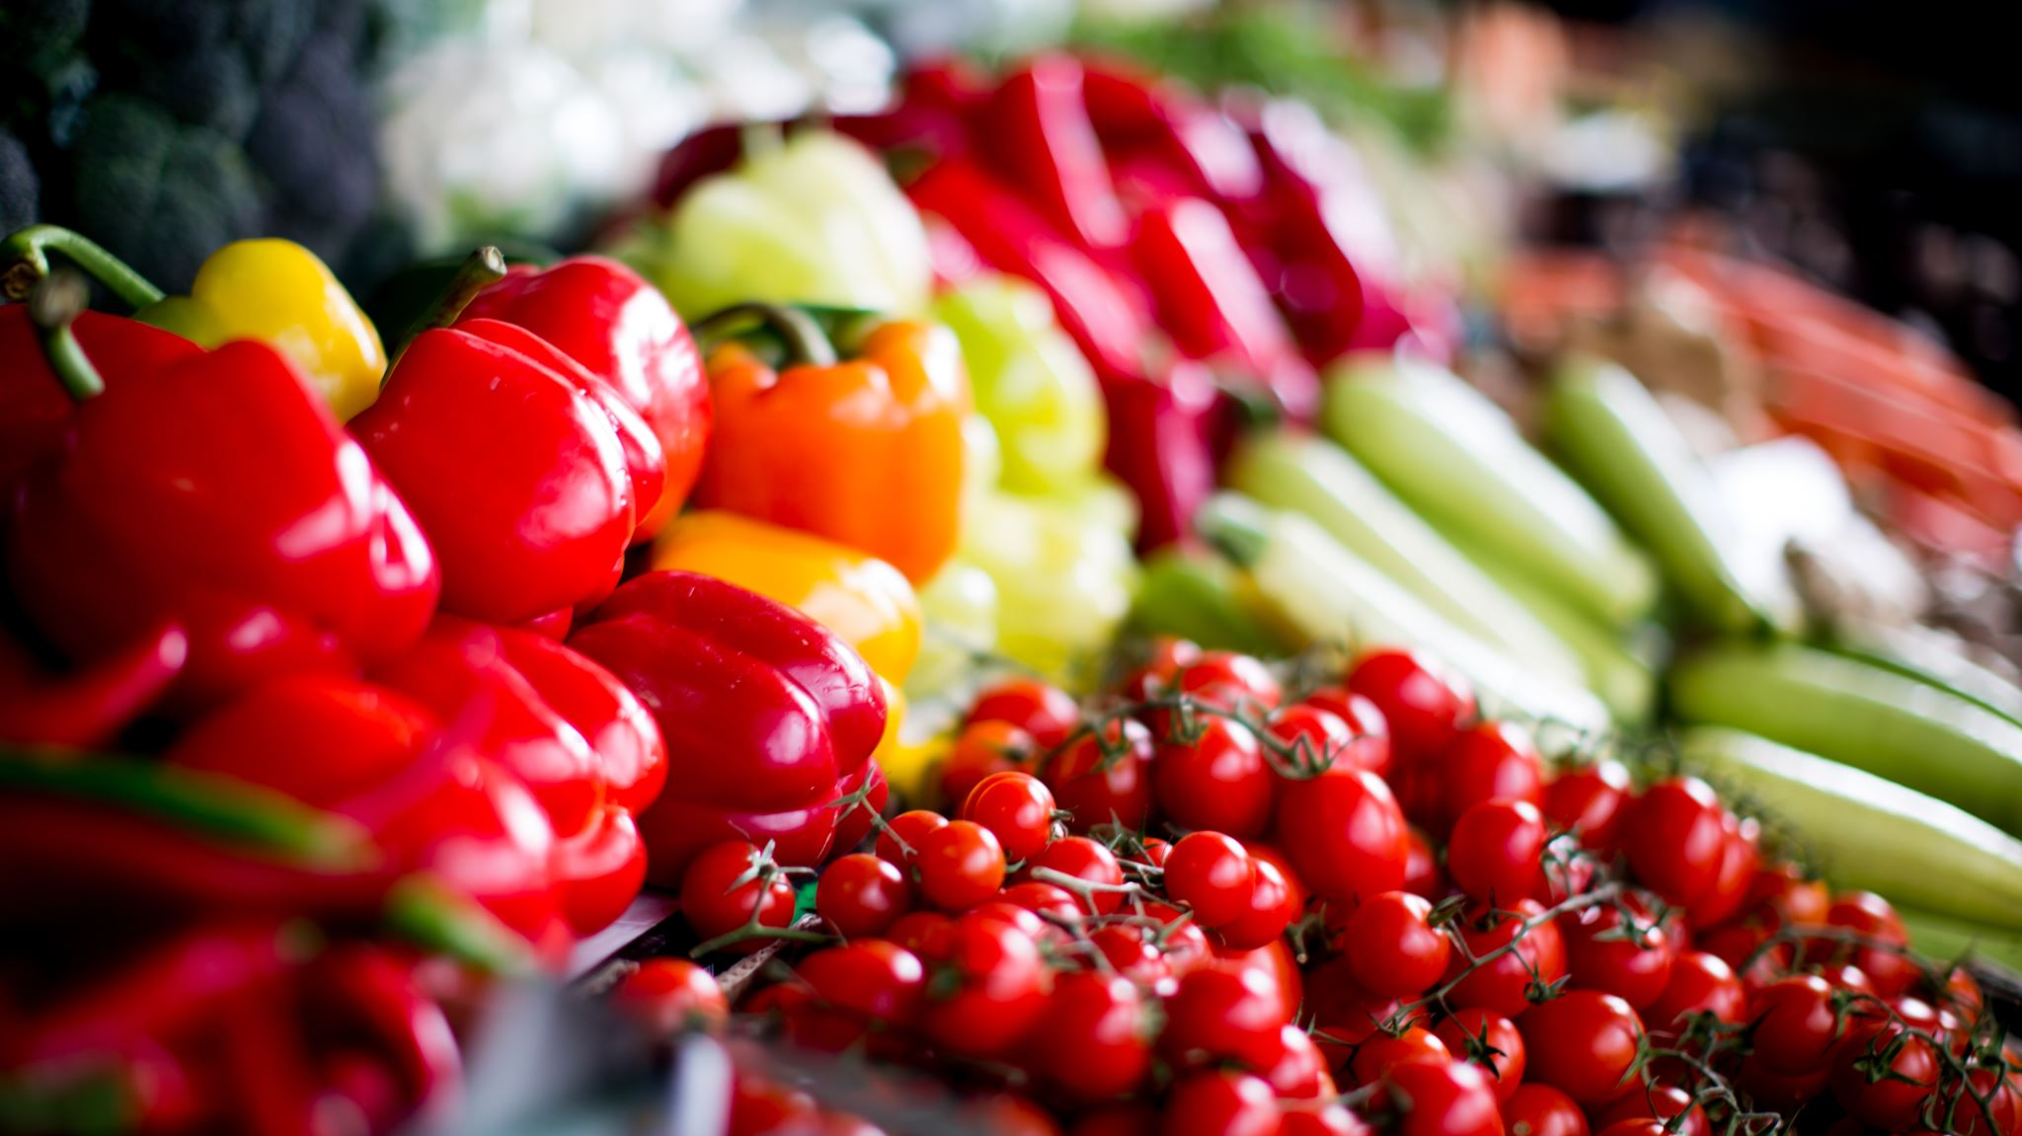
Au marché
Unité 8 (Leçon 15)

Slide 2
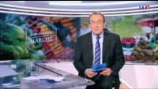
I. Starter
I. Starter
II. Compréhension globale
III. Compréhension détaillée
IV. Vocabulaire
V. Grammaire
VI. Phonétique
VII. Production
VIII. Activités en ligne
Quels aliments est-ce que vous reconnaissez ?

Slide 3

II. Compréhension globale
I. Starter
II. Compréhension globale
III. Compréhension détaillée
IV. Vocabulaire
V. Grammaire
VI. Phonétique
VII. Production
VIII. Activités en ligne
Une tomate
…

Slide 4
Résumé de la situation de communication
I. Starter
II. Compréhension globale
III. Compréhension détaillée
IV. Vocabulaire
V. Grammaire
VI. Phonétique
VII. Production
VIII. Activités en ligne
Sur les photos, les gens font leurs courses au marché. Il y a une boulangerie, une poissonnerie, une boucherie, une fromagerie et un primeur.

Slide 5


À la fin de la leçon…
I. Starter
II. Compréhension globale
III. Compréhension détaillée
IV. Vocabulaire
V. Grammaire
VI. Phonétique
VII. Production
VIII. Activités en ligne
Faire mes courses au marché
Communication
- Acheter des produits au marché
Grammaire
- Quantités indéfinies
Phonétique
Culture
- Le marché en France
Vocabulaire
- Fruits et légumes
- Viandes

Slide 6
I. Starter
II. Compréhension globale
III. Compréhension détaillée
IV. Vocabulaire
V. Grammaire
VI. Phonétique
VII. Production
VIII. Activités en ligne
Etapes de la leçon
I. Starter
Le marché de Versailles
II. Compréhension globale
Situation de communication
III. Compréhension détaillée
IV. Vocabulaire
Quantités indéfinies
Recherche des phrases clés
V. Grammaire
VI. Phonétique
VII. Production
Préparer une liste de courses pour un repas
Fruits
Faire des courses au marché
Légumes

Slide 7
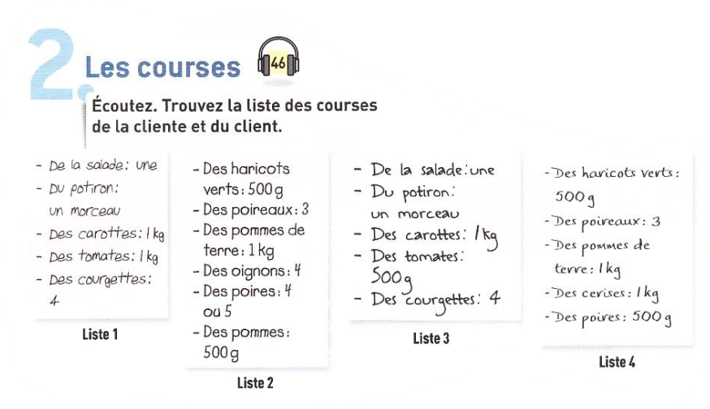

III. Compréhension détaillée
I. Starter
II. Compréhension globale
III. Compréhension détaillée
IV. Vocabulaire
V. Grammaire
VI. Phonétique
VII. Production
VIII. Activités en ligne

Slide 8
I. Starter
II. Compréhension globale
III. Compréhension détaillée
IV. Vocabulaire
V. Grammaire
VI. Phonétique
VII. Production
VIII. Activités en ligne
Passer commande | Les aliments
Je voudrais | des tomates
Vous avez | de la salade
Vous avez | des courgettes
Je veux | du potiron
Je voudrais | 4 oignons, 3 poireaux, des haricots verts
 | Une salade, s’il vous plait.
 | Des pommes de terre
 | Des pommes, des poires
 | 4 ou 5 poires
(je ne veux pas) | De cerises

Slide 9
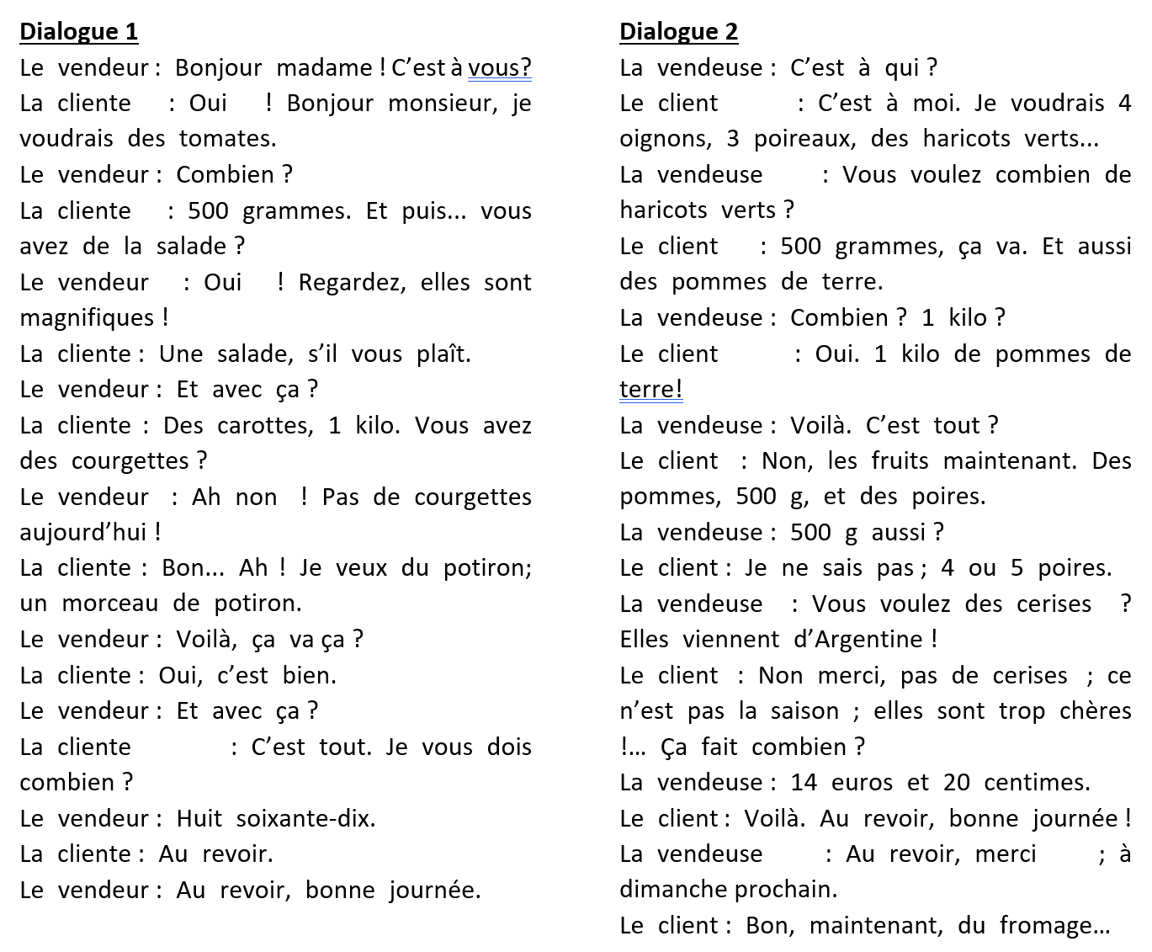
Script
I. Starter
II. Compréhension globale
III. Compréhension détaillée
IV. Vocabulaire
V. Grammaire
VI. Phonétique
VII. Production
VIII. Activités en ligne

Slide 10

Kahoot time !
I. Starter
II. Compréhension globale
III. Compréhension détaillée
IV. Vocabulaire
V. Grammaire
VI. Phonétique
VII. Production
VIII. Activités en ligne
Let’s see what you already know
Marché et magasins https://play.kahoot.it/v2/?quizId=e84e6369-978b-44eb-a824-4d439a99aff7

Slide 11

IV. Vocabulaire : les fruits et légumes du marché
I. Starter
II. Compréhension globale
III. Compréhension détaillée
IV. Vocabulaire
V. Grammaire
VI. Phonétique
VII. Production
VIII. Activités en ligne

Slide 12
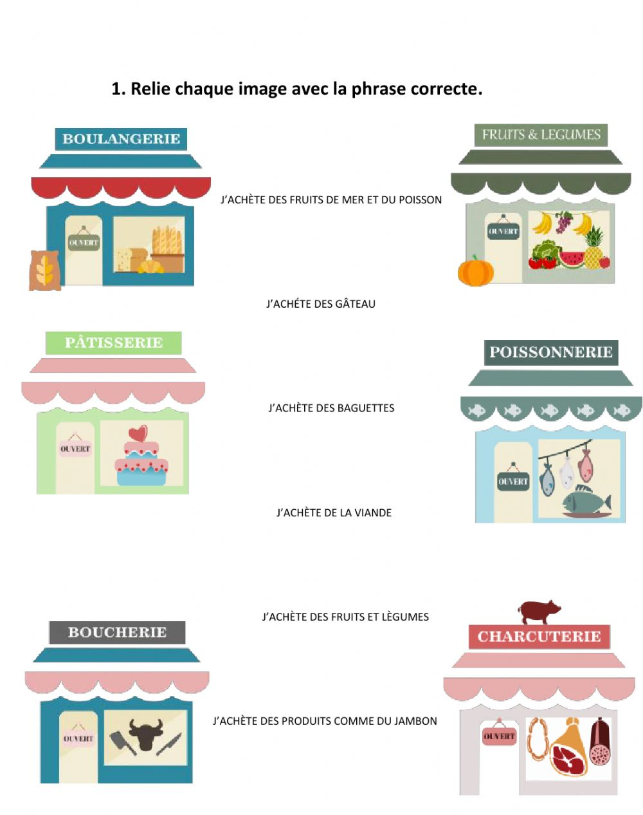

Les magasins
I. Starter
II. Compréhension globale
III. Compréhension détaillée
IV. Vocabulaire
V. Grammaire
VI. Phonétique
VII. Production
VIII. Activités en ligne
Où est-ce que je suis ?
« Je voudrais un mille-feuille et des croissants svp »
je suis à la pâtisserie.
« Je voudrais une baguette blanche svp »
je suis à la boulangerie.
« Je voudrais 1kg de bœuf svp »
je suis à la boucherie.
« Je voudrais 10 tranches de jambon svp »
je suis à la charcuterie.
« Je voudrais un homard et 3kg de crevettes svp, c’est pour un mariage »
je suis à la poissonnerie.
« Je voudrais 500g de fraises et deux brocolis »
je suis chez l’épicier / le marchand de fruits et légumes.

Slide 13


Practice your pronunciation !
I. Starter
II. Compréhension globale
III. Compréhension détaillée
IV. Vocabulaire
V. Grammaire
VI. Phonétique
VII. Production
VIII. Activités en ligne
Click here : https://ttsfree.com/speech-to-text
Set the spoken language in French
Click on the mic
Practice ☺
Listen again if you need

Slide 14
V. Grammaire (1) : le verbe VOULOIR
I. Starter
II. Compréhension globale
III. Compréhension détaillée
IV. Vocabulaire
V. Grammaire
VI. Phonétique
VII. Production
VIII. Activités en ligne
Passer commande
Je veux | du potiron
Je voudrais | des tomates
Je voudrais | 4 oignons, 3 poireaux, des haricots verts

Slide 15

I. Starter
II. Compréhension globale
III. Compréhension détaillée
IV. Vocabulaire
V. Grammaire
VI. Phonétique
VII. Production
VIII. Activités en ligne

Slide 16
Le verbe VOULOIR (3 bases)
I. Starter
II. Compréhension globale
III. Compréhension détaillée
IV. Vocabulaire
V. Grammaire
VI. Phonétique
VII. Production
VIII. Activités en ligne
Singulier |  | Pluriel
Je | veux | Nous | voulons
Tu | veux | Vous | voulez
Il / elle / on | veut | Ils / elles | veulent
Pour passer une commande au marché (mais aussi au café, restaurant...), on utilise « je voudrais » (conditionnel de politesse)

Slide 17
Practice your pronunciation !
I. Starter
II. Compréhension globale
III. Compréhension détaillée
IV. Vocabulaire
V. Grammaire
VI. Phonétique
VII. Production
VIII. Activités en ligne
Click here : https://ttsfree.com/speech-to-text
Set the spoken language in French
Click on the mic
Practice ☺
Listen again if you need

Slide 18
Kahoot time !
I. Starter
II. Compréhension globale
III. Compréhension détaillée
IV. Vocabulaire
V. Grammaire
VI. Phonétique
VII. Production
VIII. Activités en ligne
Let’s see what you can do
Vouloir
https://play.kahoot.it/v2/?quizId=0fbd70df-ff98-48aa-9488-1ee4d0540a88
Vouloir / Pouvoir https://play.kahoot.it/v2/?quizId=e822be85-4259-4d67-9ad2-9dbd6b704b6d

Slide 19
Les présentatifs
I. Starter
II. Compréhension globale
III. Compréhension détaillée
IV. Vocabulaire
V. Grammaire
VI. Phonétique
VII. Production
VIII. Activités en ligne
C’est / voilà | Ça (=rappel)
C’est Nicolas. Voilà Nicolas. C’est une boulangerie. Voilà une boulangerie. | Avec ça ? (=remplace un nom)
C’est à moi ! Voilà à moi ! | Ça fait combien ?

Slide 20
Exercice 6 p.59
I. Starter
II. Compréhension globale
III. Compréhension détaillée
IV. Vocabulaire
V. Grammaire
VI. Phonétique
VII. Production
VIII. Activités en ligne
Vous voulez voilà / ça ?
Ça / c’ est combien ?
Elles peuvent / veulent du pain.
On n’a pas de / d’ œufs.
C’est / voilà ton fromage.
Vous voulez voilà / ça ?
Ça / c’ est combien ?
Elles peuvent / veulent du pain.
On n’a pas de / d’ œufs.
C’est / voilà ton fromage.

Slide 21
V. Grammaire (2) :
Indiquer une quantité indéfinie
I. Starter
II. Compréhension globale
III. Compréhension détaillée
IV. Vocabulaire
V. Grammaire
VI. Phonétique
VII. Production
VIII. Activités en ligne
Passer commande | Les aliments
Je veux | du potiron
Vous avez | de la salade
Vous avez | des courgettes
Je voudrais | des tomates
Je voudrais | des haricots verts | 4 oignons, 3 poireaux,
(Je voudrais) | Des pommes de terre
(Je voudrais) | Des pommes
(Je voudrais) | Des poires
(Je voudrais) |  | 4 ou 5 poires
(je ne veux pas) | De cerises
Quelle est la différence entre les deux colonnes « aliments » ?

Slide 22
I. Starter
II. Compréhension globale
III. Compréhension détaillée
IV. Vocabulaire
V. Grammaire
VI. Phonétique
VII. Production
VIII. Activités en ligne
V. Grammaire (2) :
Indiquer une quantité indéfinie
QUANTITÉ INDÉFINIE Ex: Je voudrais… | du | potiron | du + nom masculin
 | de la | salade | de la + nom féminin
 | de l' | oignon | de l’ + nom avec voyelle
 | des | cerises | des + nom pluriel
QUANTITÉ NÉGATIVE Ex : Je ne veux pas… | de | potiron | de / d’ + nom
 | de | salade
 | d’ | oignon
 | de | cerises

Slide 23

I. Starter
II. Compréhension globale
III. Compréhension détaillée
IV. Vocabulaire
V. Grammaire
VI. Phonétique
VII. Production
VIII. Activités en ligne

Slide 24
Practice your pronunciation !
I. Starter
II. Compréhension globale
III. Compréhension détaillée
IV. Vocabulaire
V. Grammaire
VI. Phonétique
VII. Production
VIII. Activités en ligne
Click here : https://ttsfree.com/speech-to-text
Set the spoken language in French
Click on the mic
Practice ☺
Listen again if you need

Slide 25
Comparaison entre les différents articles
I. Starter
II. Compréhension globale
III. Compréhension détaillée
IV. Vocabulaire
V. Grammaire
VI. Phonétique
VII. Production
VIII. Activités en ligne
je mange du poulet (partitif) | un quantité indéfinie/ une part d'un tout
je mange le poulet (défini) | il n'y a qu'un seul et unique poulet
je mange un poulet (indéfini) | un poulet entier
je mange ce poulet (démonstratif) | le poulet devant moi

Slide 26
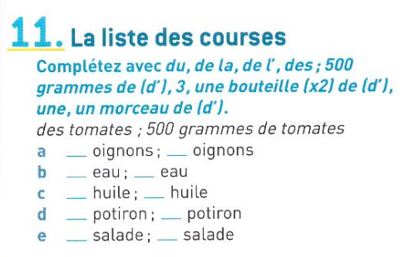
Exercice 11 p.63
I. Starter
II. Compréhension globale
III. Compréhension détaillée
IV. Vocabulaire
V. Grammaire
VI. Phonétique
VII. Production
VIII. Activités en ligne
__des__ oignons ; __500g d’_oignons.
___de l’__eau ; _une bouteille d’_eau.
__de l’__huile ; __une bouteille d’huile.
___du__ potiron ; __un morceau de potiron.
__de la__salade ; __une___salade

Slide 27
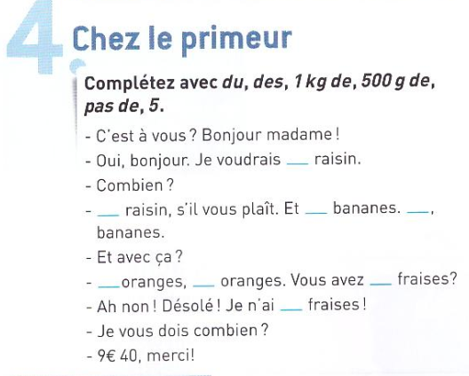
Exercice 4 p.59
I. Starter
II. Compréhension globale
III. Compréhension détaillée
IV. Vocabulaire
V. Grammaire
VI. Phonétique
VII. Production
VIII. Activités en ligne
C’est à vous ? Bonjour madame.
Oui, bonjour. Je voudrais __du___ raisin.
Combien ?
__500g de_ raisin, s’il vous plaît. Et __des___ bananes, ___5__ bananes.
Et avec ça ?
__Des___ oranges, __1 kg d’___ oranges. Vous avez __des___ fraises ?
Ah non ! désolé ! je n’ai __de___ fraises !
Je vous dois combien ?
9€40, merci !

Slide 28
Kahoot time !
I. Starter
II. Compréhension globale
III. Compréhension détaillée
IV. Vocabulaire
V. Grammaire
VI. Phonétique
VII. Production
VIII. Activités en ligne
Nourriture : partitifs https://play.kahoot.it/v2/?quizId=04df5118-cf3d-499c-a97a-e8fecd867f8b

Slide 29
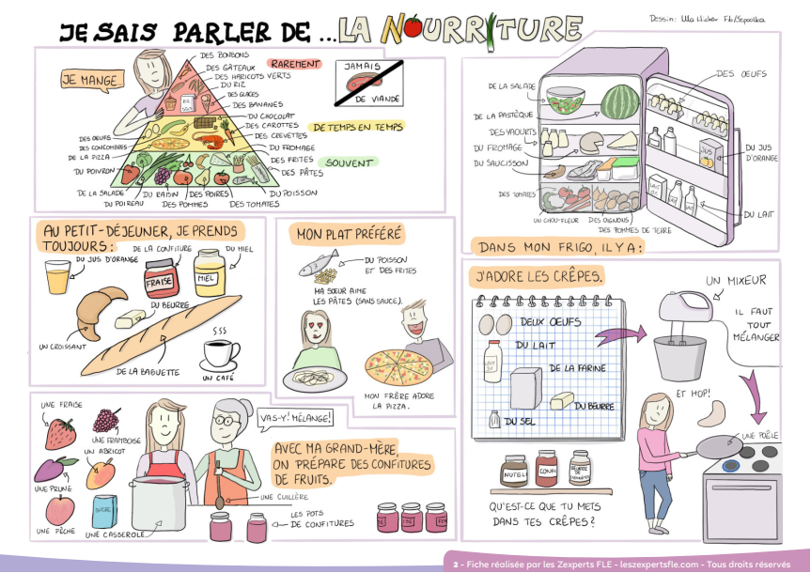
I. Starter
II. Compréhension globale
III. Compréhension détaillée
IV. Vocabulaire
V. Grammaire
VI. Phonétique
VII. Production
VIII. Activités en ligne

Slide 30
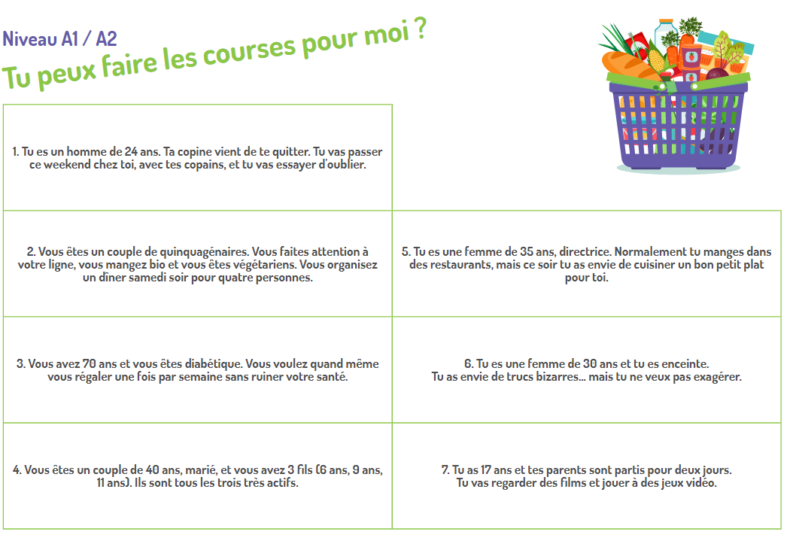
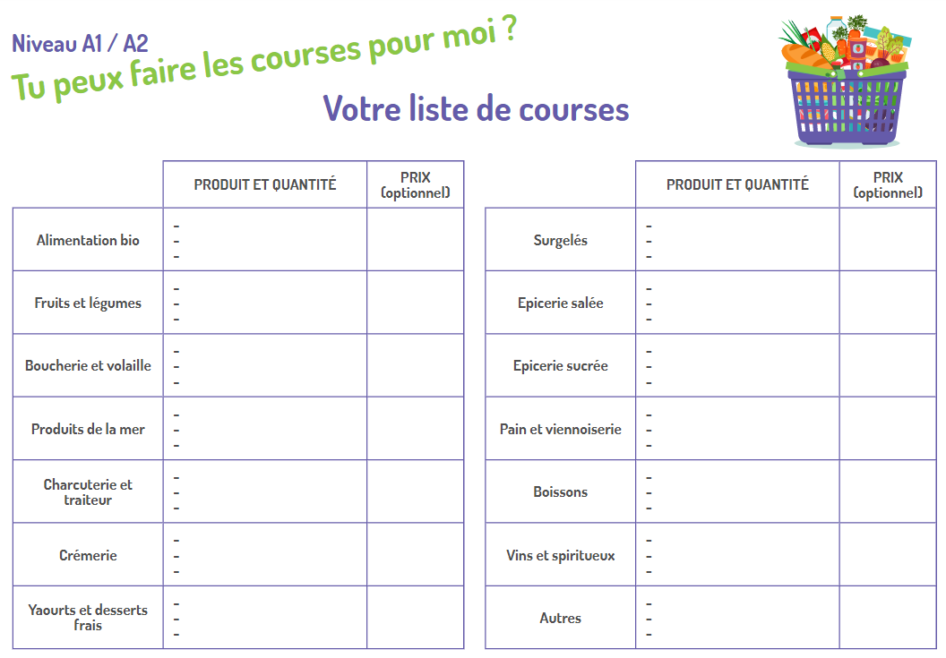
I. Starter
II. Compréhension globale
III. Compréhension détaillée
IV. Vocabulaire
V. Grammaire
VI. Phonétique
VII. Production
VIII. Activités en ligne

Slide 31

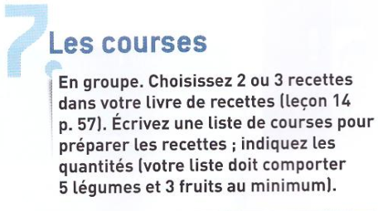
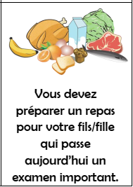

VII. Production
I. Starter
II. Compréhension globale
III. Compréhension détaillée
IV. Vocabulaire
V. Grammaire
VI. Phonétique
VII. Production
VIII. Activités en ligne
15mn
Exemple:
(check the cooking recipe at the beginning)
STEPS:
Aliments
Quantités
Recette : ingrédients, cuisson, préparation
Critères de réussite:
recette
quantités
liste de courses
Prolongement:
NEED HELP?
Check the vocabulary in textbook/lesson
Ask at least two classmates before Mr Mak
Objectif d’apprentissage : Je peux créer une liste de course.
Notes:
More able students do 4 to 8 + extension task
Peer assessment

Slide 32




VIII. Activités en ligne
I. Starter
II. Compréhension globale
III. Compréhension détaillée
IV. Vocabulaire
V. Grammaire
VI. Phonétique
VII. Production
VIII. Activités en ligne
Produits et magasins
Verbe Vouloir
Articles partitifs
Les magasins

Slide 33
How well have you performed with the Learning Objectives?
Write next to each objective, whether you are
Beginning? Developing? Mastering ?
Name fruits and veggies. Beginning? Developing? Mastering ?
Name shops at the market. Beginning? Developing? Mastering ?
Use undefinite quantities. Beginning? Developing? Mastering ?

Slide 34

Plenary and self reflection
Click here

Slide 35

Merci !
Notes:
ENDED PAGE

